Slide 1
PART 02 파이썬 프로그래밍
CHAPTER 08 선택문

Slide 2
선택 구조의 필요성
if문
if~else문
if~elif~else문

Slide 3
선택 구조의 필요성을 이해한다.
if문의 의미를 이해하고 사용법을 익힌다.
if~else문의 의미를 이해하고 사용법을 익힌다.
if~elif~else문의 의미를 이해하고 사용법을 익힌다.

Slide 4
Section 01
선택 구조의 필요성

Slide 5
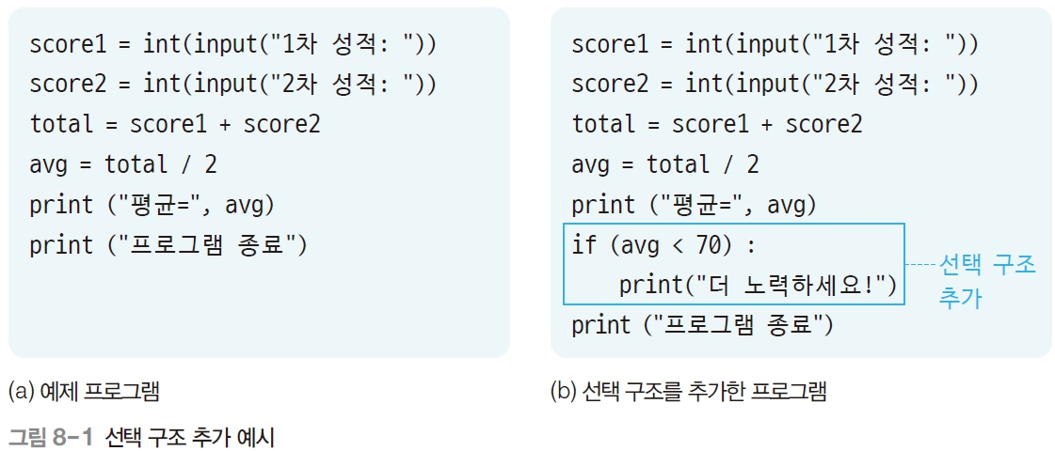
선택 구조의 필요성
선택 구조가 필요한 이유
Q. (a)에서, 평균이 70 이하이면 “더 노력하세요!”라는 메시지를 출력하려면?
그림 8-1 선택 구조 추가 예시

Slide 6
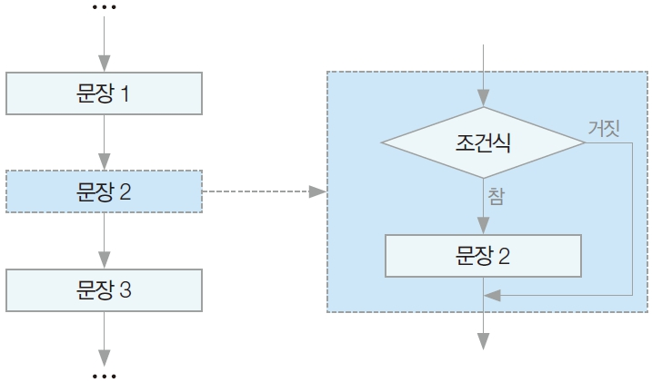
선택 구조의 필요성
프로그램의 실행 구조(제어구조)
순차 구조
기본구조, 항상 문장들을 나열된 순서대로 실행함
프로그램의 전체 처리작업의 실행 순서를 순차 구조로 나타내고 필요에 따라 선택 구조 추가
선택구조의 추가
나열된 문장의 선택적 실행 , 융통성을 필요로 하는 처리 표현 가능
필요에 따라 각 처리작업을 선택구조로 나타냄
그림 8-2 순차 구조와 선택 구조로 구성된 프로그램 구조

Slide 7
Section 02
if문

Slide 8
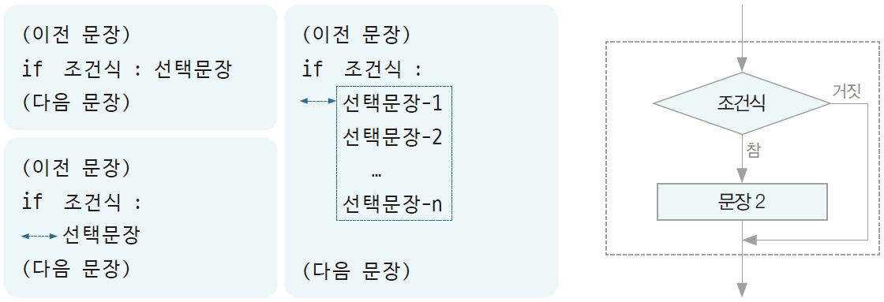
if문
if문의 형식
특정 문장(또는 블럭)의 실행여부 표현
지정된 조건식이 참일때만 선택문장을 실행하고, 그렇지 않으면 무시함
그림 8-3 if문의 형식과 의미

Slide 9
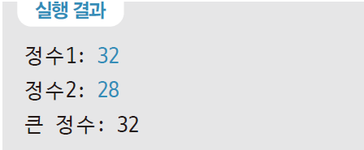
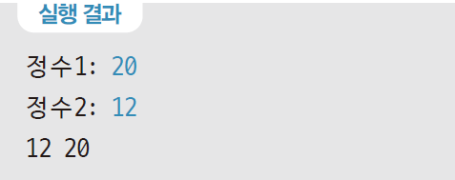
if문
if문의 예시
[코드 8-1] 두 정수 중 큰 수 출력
01 02 03 04 05 06 | x = int(input("정수1: ")) y = int(input("정수2: ")) max = x if y > max : max = y print("큰 정수:", max)
[코드 8-2] 두 정수를 크기순으로 출력
01 02 03 04 05 06 07 | x = int(input("정수1: ")) y = int(input("정수2: ")) if x > y : temp = x x = y y= temp print(x, y)

Slide 10
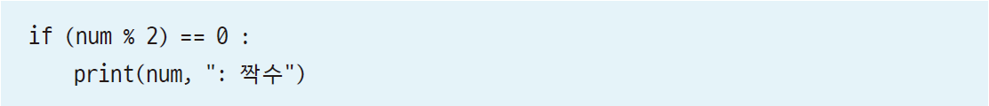
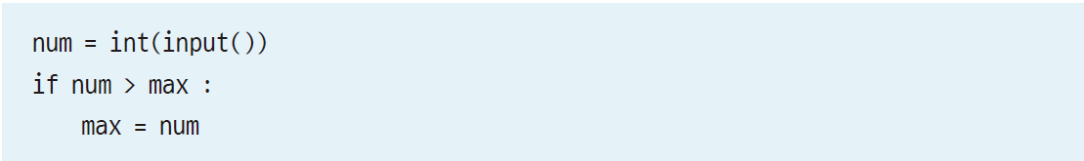
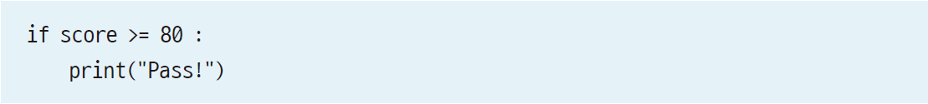
if문
if문을 이용한 다양한 표현들
변수 num 값이 2로 나누어지면 짝수이다.
입력값(정수)이 더 크면 변수 max를 입력값으로 변경한다.
(변수 max 값은 지정되어 있다고 가정한다.)
성적 score가 80 이상이면 “Pass!”를 출력한다.

Slide 11
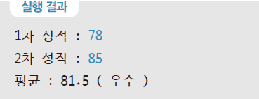
if문
if문을 연속 4번 사용하는 예시
[코드 8-3] avg 값에 따른 평가 선택
01 02 03 04 05 06 07 08 09 10 11 12 13 | score1 = int(input("1차 성적 : ")) score2 = int(input("2차 성적 : ")) total = score1 + score2 avg = total / 2 if avg > 90 : level = "매우 우수" if 70 <= avg < 90 : level = "우수" if 60 <= avg < 70 : level = "보통" if avg < 60 : level = "미흡" print ("평균 :", avg, "(", level, ")")

Slide 12
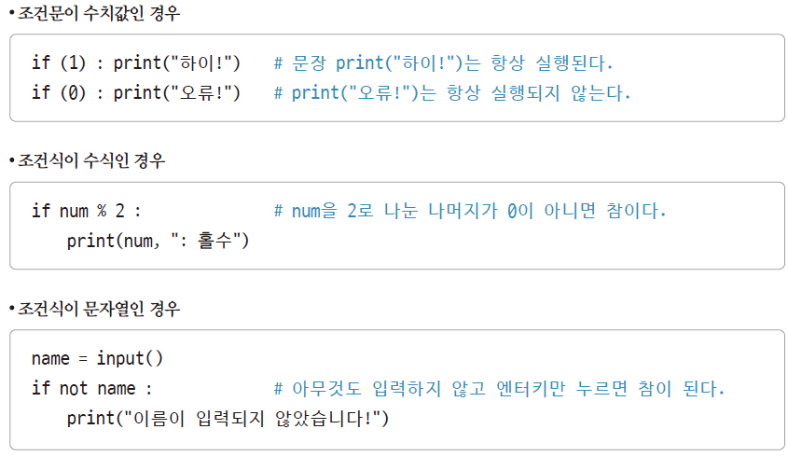
if문
if 조건식의 다양한 표현

Slide 13
Section 03
if~else문

Slide 14
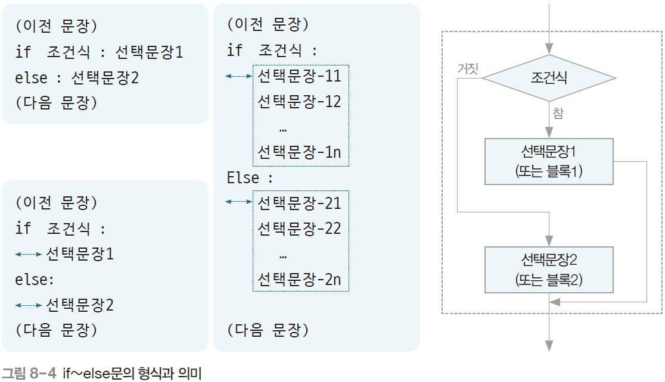
if~else문
if~else문의 형식
두 선택문장(또는 블럭)들 중 하나를 선택해서 실행하는 것
지정된 조건식이
참이면 if 다음의 선택문장1 실행
거짓이면 else 다음의 선택문장2 실행
그림 8-4 if~else문의 형식과 의미

Slide 15
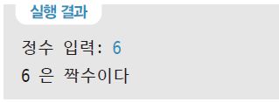
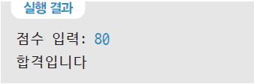
if~else문
if~else문의 예시
[코드 8-4] 홀수/짝수 판단하기
01 02 03 | num= int(input("정수 입력: ")) if num % 2 == 0 : print(num, "은 짝수이다") else : print(num, "은 짝수이다")
[코드 8-5] 합격/불합격 판단하기
01 02 03 | score = int(input("점수 입력: ")) if score >= 70 : print("합격입니다") else : print("불합격입니다")

Slide 16
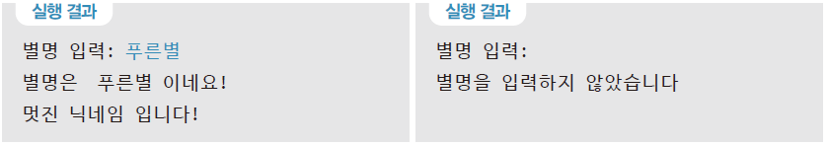
if~else문
if~else문의 예시
[코드 8-6] if 조건식의 문자열 표현
01 02 03 04 05 06 | nickName = input("별명 입력: ") if nickName : print("별명은 ", nickName, "이네요!") print("멋진 닉네임 입니다!") else : print("별명을 입력하지 않았습니다")

Slide 17
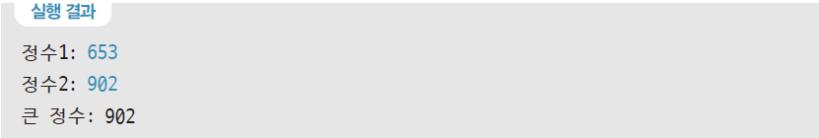
if~else문
if문을 if~else문으로 변경하기
if문 if~else문
[코드 8-1] 두 정수 중 큰 수 출력
[코드 8-7] 두 정수 중 큰 수 출력
01 02 03 04 05 06 | x = int(input("정수1: ")) y = int(input("정수2: ")) max = x if y > max : max = y print("큰 정수:", max)
01 02 03 04 0506 07 | num1 = int(input("정수1: ")) num2 = int(input("정수2: ")) if num1 > num2 : max = num1 else : max = num2 print("큰 정수:", max)

Slide 18
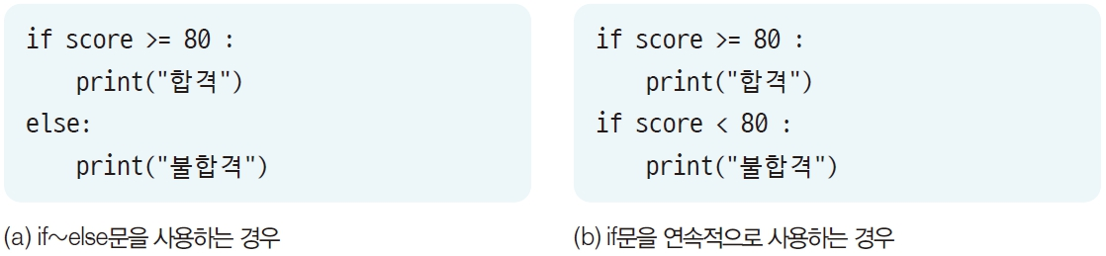
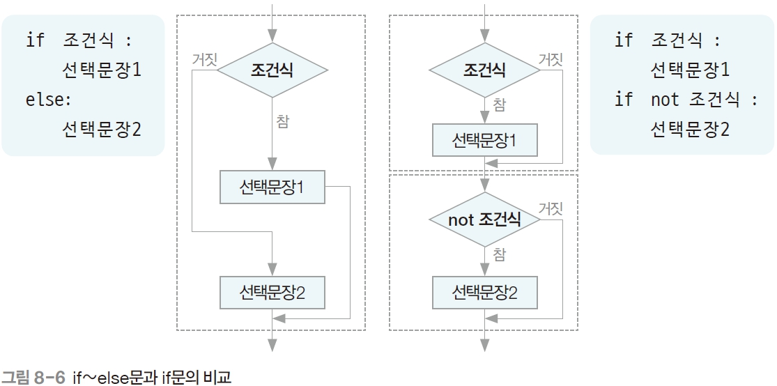
if~else문
if~else문과 if문의비교
그림 8-5 if문과 if~else문의 비교(1)
그림 8-6 if문과 if~else문의 비교(2)

Slide 19
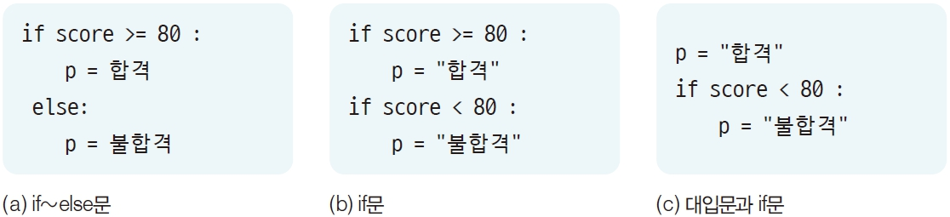
if~else문
if~else문과 if문의비교
그림 8-7 if문과 if~else문의 비교(3)

Slide 20
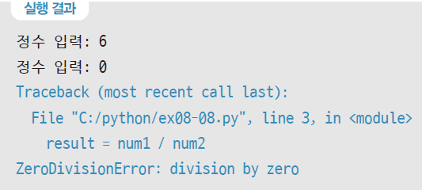
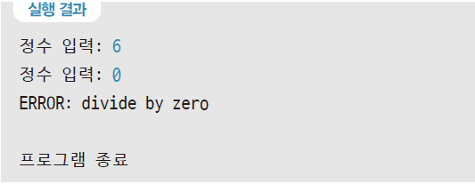
if~else문
if~else문을 활용한 오류 확인
[코드 8-8] 나누기 연산의 분모 오류
01 02 03 04 05 | num1= int(input("정수 입력: ")) num2= int(input("정수 입력: ")) result = num1 / num2 print("num1/num2 =", result) print("프로그램 종료")
[코드 8-9] 나누기 연산의 분모 오류 확인
01 02 03 04 05 06 07 08 | num1= int(input("정수 입력: ")) num2= int(input("정수 입력: ")) if num2 == 0 : print("ERROR: divide by zero\n") else : result = num1 / num2 print("num1/num2 =", result) print("프로그램 종료")

Slide 21
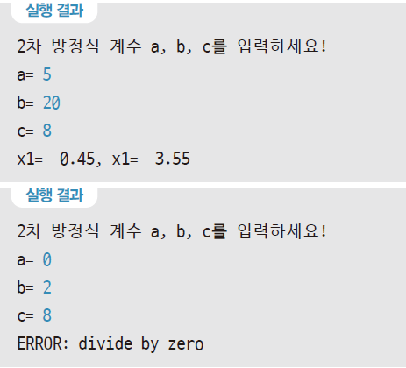
if~else문
if~else문을 활용한 오류 확인
[코드 8-10] 2차 방정식 $ax^{2}+bx+c=0$의 두 실근 구하기
01 02 03 04 05 06 07 08 09 10 11 12 13 14 | print("2차 방정식 계수 a, b, c를 입력하세요!") a, b, c = int(input("a=")), int(input("b=")), int(input("c=")) d = b**2 - 4*a*c if a == 0 : print("ERROR: divide by zero\n") else : if d >= 0 : rootd = d**(1/2) x1 = ((-1)*b + rootd) / (2*a) x2 = ((-1)*b - rootd) / (2*a) print("x1=%6.2f, x1=%6.2f" % (x1,x2)) else : print("근 없음!\n")

Slide 22
Section 04
if~elif~else문

Slide 23
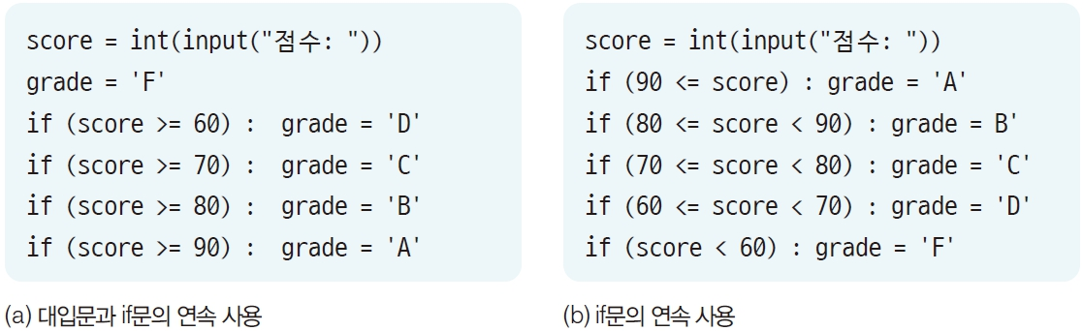
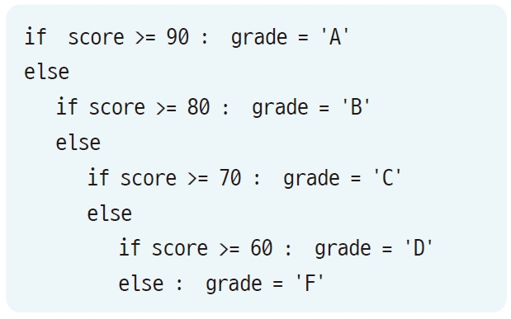
if~elif~else문
다중 선택 구조의 개념
다중선택구조
2개 이상의 여러 문장들중 하나를 선택해서 실행하는 것
if, if~else의 연속 사용
if문이나 if~else문의 중첩 사용
예) 시험성적에 따라 학점 ‘A’~‘F’ 판정
그림 8-8 학점 판정하기
그림 8-9 학점 판정하기 : if~else의 중첩 사용

Slide 24
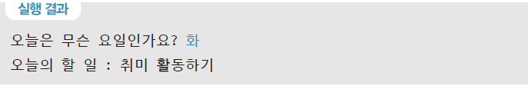
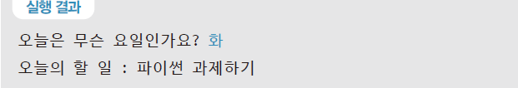
if~elif~else문
if~else문의 중첩 사용
[코드 8-11] 요일별 할 일 출력하기 : if/if~else문 연속 사용
[코드 8-12] 요일별 할 일 출력하기 : if~else문 중첩 사용
01 02 03 04 05 06 07 08 09 10 11 12 13 14 | print("2차 방정식 계수 a, b, c를 입력하세요!") a, b, c = int(input("a=")), int(input("b=")), int(input("c=")) d = b**2 - 4*a*c if a == 0 : print("ERROR: divide by zero\n") else : if d >= 0 : rootd = d**(1/2) x1 = ((-1)*b + rootd) / (2*a) x2 = ((-1)*b - rootd) / (2*a) print("x1=%6.2f, x1=%6.2f" % (x1,x2)) else : print("근 없음!\n")
01 02 03 04 05 06 07 08 09 10 11 12 | day = input("오늘은 무슨 요일인가요? ") if day == "월" or day == "화" : do = "파이썬 과제하기" else : if day == "수" : do = "전공 과제하기" else : if day == "목" or day == "금" : do = "어학 공부하기" else : do = "취미 활동하기" print("오늘의 할 일 :", do)

Slide 25
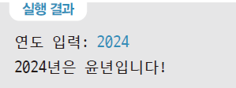
if~elif~else문
if~else문의 중첩 사용
if, if~else의 중첩은 1~2번으로 제한해서 사용하는 것이 좋음
지나치게 사용하면, 논리적 오류의 가능성이 높고, 코드를 읽기도 어렵게 만듦
[코드 8-13] 윤년 판단 : if~else문의 중첩 사용
01 02 03 04 05 06 07 08 09 10 11 12 | # 윤년: 4 또는 400의 배수이면서 100의 배수가 아닌 연도 year = int(input("연도 입력: ")) if year%4 != 0 : print("%d년은 윤년이 아닙니다!" % year) else : if year % 100 == 0 : if year % 400 == 0 : print("%d년은 윤년입니다!" % year) else : print("%d년은 윤년이 아닙니다!" % year) else : print("%d년은 윤년입니다!" % year)

Slide 26
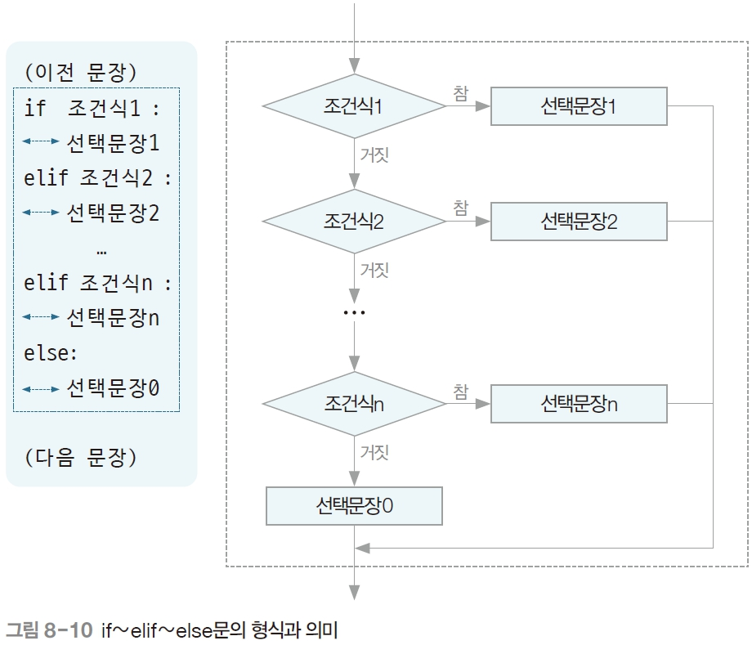
if~elif~else문
if~elif~else문
if~else문의 중첩사용을 간결한 구조로 표현한 다중선택 제어문
조건식들을 순차적으로 조사해서 처음으로 참인 조건식에 대한 선택문장만을 실행함
그림 8-10 if~else문의 형식과 의미

Slide 27
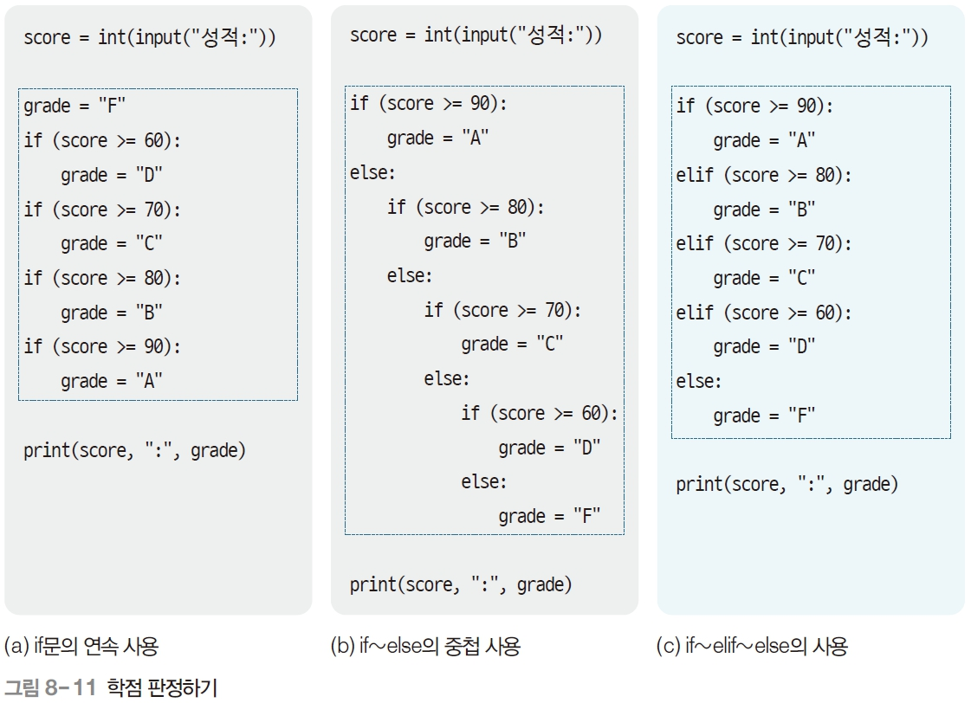
if~elif~else문
if~elif~else문의 예시
그림 8-11 학점 판정하기

Slide 28
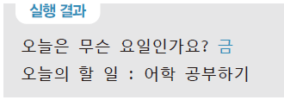
if~elif~else문
if~elif~else문의 예시
[코드 8-14 ] 요일별 할 일 출력하기 : if~elif~else 사용
01 02 03 04 05 06 07 08 09 10 | day = input("오늘은 무슨 요일인가요? ") if day == "월" or day == "화" : do = "파이썬 과제하기" elif day == "수" : do = "전공 과제하기" elif day == "목" or day=="금" : do = "어학 공부하기 " else: do = "취미 활동하기" print("오늘의 할 일 :", do)

Slide 29
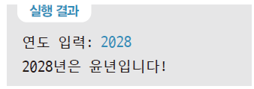
if~elif~else문
if~elif~else문의 예시
[코드 8-15] 윤년 판단 : if~elif~else 사용
01 02 03 04 05 06 07 08 09 10 | # 윤년: 4 또는 400의 배수이면서 100의 배수가 아닌 연도 year = int(input("연도 입력: ")) if year%4 != 0 : print("%d년은 윤년이 아닙니다!" % year) elif year%100 == 0 and year%400 == 0 : print("%d년은 윤년입니다!" % year) elif year%100 == 0 and year%400 != 0 : print("%d년은 윤년이 아닙니다!" % year) else : print("%d년은 윤년입니다!" % year)

Slide 30
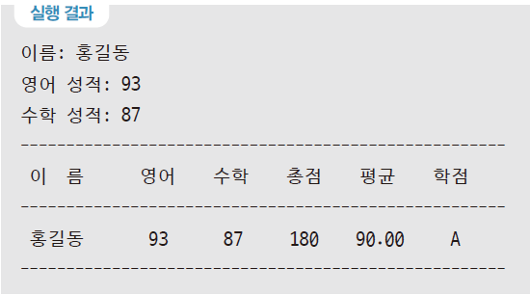
if~elif~else문
실습과제
[실습코드 8-1]은 한 학생의 이름과 영어 성적, 수학 성적을 입력받아 총점, 평균과 전체 평균에 대한 학점을 계산해서 출력하는 코드로, 7장의 [실습코드 7-1]의 기능을 확장한 것임
[실습코드 8-1] 한 학생의 성적 처리(2)
01 02 03 04 05 06 07 08 09 10 11 12 13 14 15 16 17 | name = input("이름: ") eng = int(input("영어 성적: ")) ; math = int(input("수학 성적: ")) total = eng + math ; avg = total / 2 # 학점 판정 if avg>=90 : grade = 'A' elif avg>=80 : grade = 'B' elif avg>=70 : grade = 'C' elif avg>=60 : grade = 'D' else : grade = 'F' # 결과 출력 print("-"*53) print(" 이 름\t\t영어\t수학\t총점\t평균\t학점") print("-"*53) print (" %s\t\t%3d\t%3d\t%3d\t%.2f\t%2c" % (name, eng, math, total, avg, grade)) print("-"*53)

Slide 31
if~elif~else문
실습과제
[실습코드 8-1]을 실행하여 결과를 확인하고, 다음 처리조건을 고려해서 프로그램을 수정하라.
처리조건 1
if문 만을 사용해서 학생의 학점(A~F)을 구한다.
과목별 학점도 계산해서 출력한다.
평균이 90 이상이면 “성적우수”, 60 이하이면 “재이수” 메시지를 출력한다.
처리조건 2
입력된 성적이 0~100 사이의 수치값이 아니면 프로그램은 정확하게 동작하지 않는다.
이 문제를 어떻게 해결할지를 생각해보고, 프로그램을 수정하라.

